Slide 1
Cucurbitaceae
* Pl des régions chaudes (3 espèces naturelles: Bryonia dioica, Citrullus colocynthis, Ecballium elaterium)
* pl rampantes ou grimpantes grâce à des vrilles
* feuilles en général palmatilobées
* fl en général gamopétales, parfois dialypétales
* 5E + ou – soudées par leurs filets ou par leurs anthères autour du gynécée formant un gynostème
* 3C en général avec hypertrophie des placentas
* fruit : baie, le plus souvent avec épicarpe coriace (péponide ou pepo), de quelques grammes à plusieurs dizaines de Kg.

Slide 2
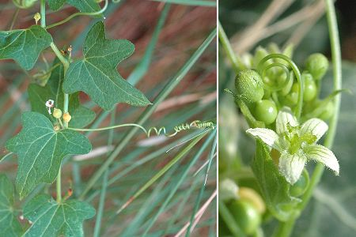
Cucurbitaceae
Bryonia dioïca, Bryone
* pl dioïque, vivace
*racines fraîches irritantes
*longues tiges grêles s'accrochant par des vrilles
* feuilles palmatilobées
* fleurs blanchâtres veinées
* fr : baie rouge orangé (1cm diamètre)
* toxique (saponosides)

Slide 3
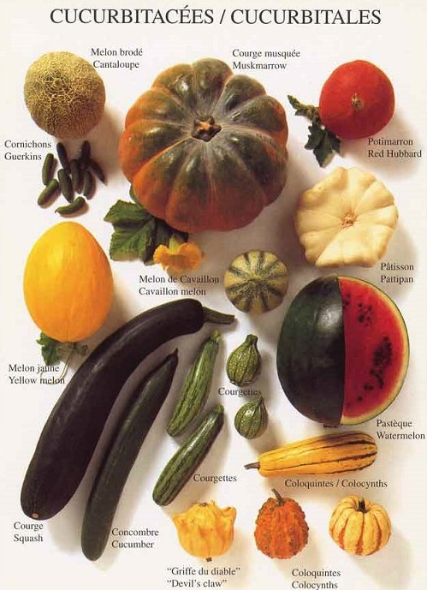
Cucurbitaceae
Exp : Cucumis sativus, concombre et cornichon (pl non taillés donnent de nombreux petits fr récoltés tôt : cornichons
pl taillés, fr récoltés tard : concombres
ex : Cucumis melo, melon ; Citrullus lanatus, pastèque ; Cucurbita maxima, potiron ; Cucurbita pepo, divers variétés de citrouille, courge, courgette, …

Slide 4
Malvaceae
Selon APG regroupe un certain nombre "d'anciennes familles« :
+ les Malvacées (mauve, guimauve, coton, hibiscus),
+ les Tiliacées (tilleul),
+ les Bombacacées (baobab),
+ les Sterculiacées (cacaoyer), etc.
* herbes, arbustes ou arbres
* feuilles stipulées, à nervation souvent palmée
* fruit : capsule le plus souvent (parfois baie, schizocarpe…)
*présence de mucilages (mélanges de polysaccharides)

Slide 5
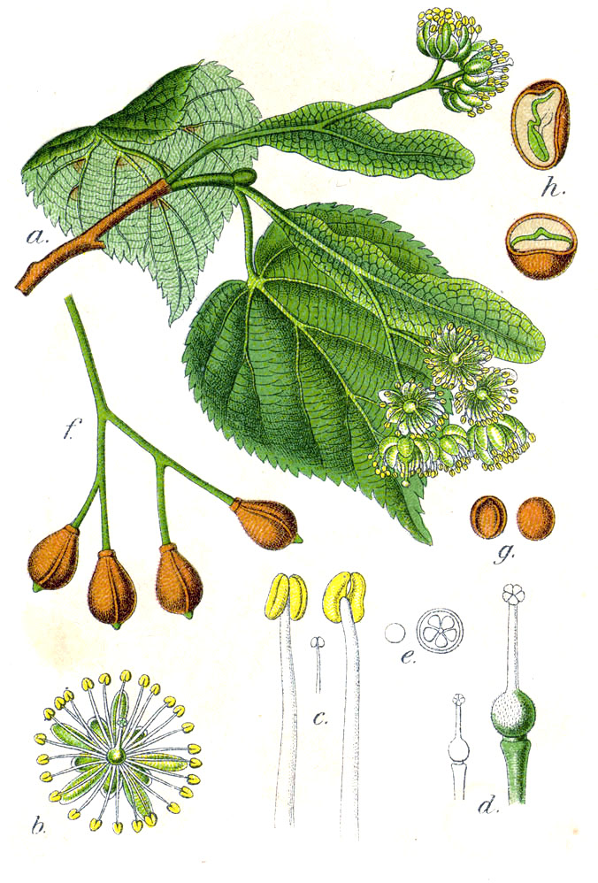
Tiliacées, Tilia sp offre les tilleuls, inflorescence utilisée en tisane apaisante et calmante

Slide 6
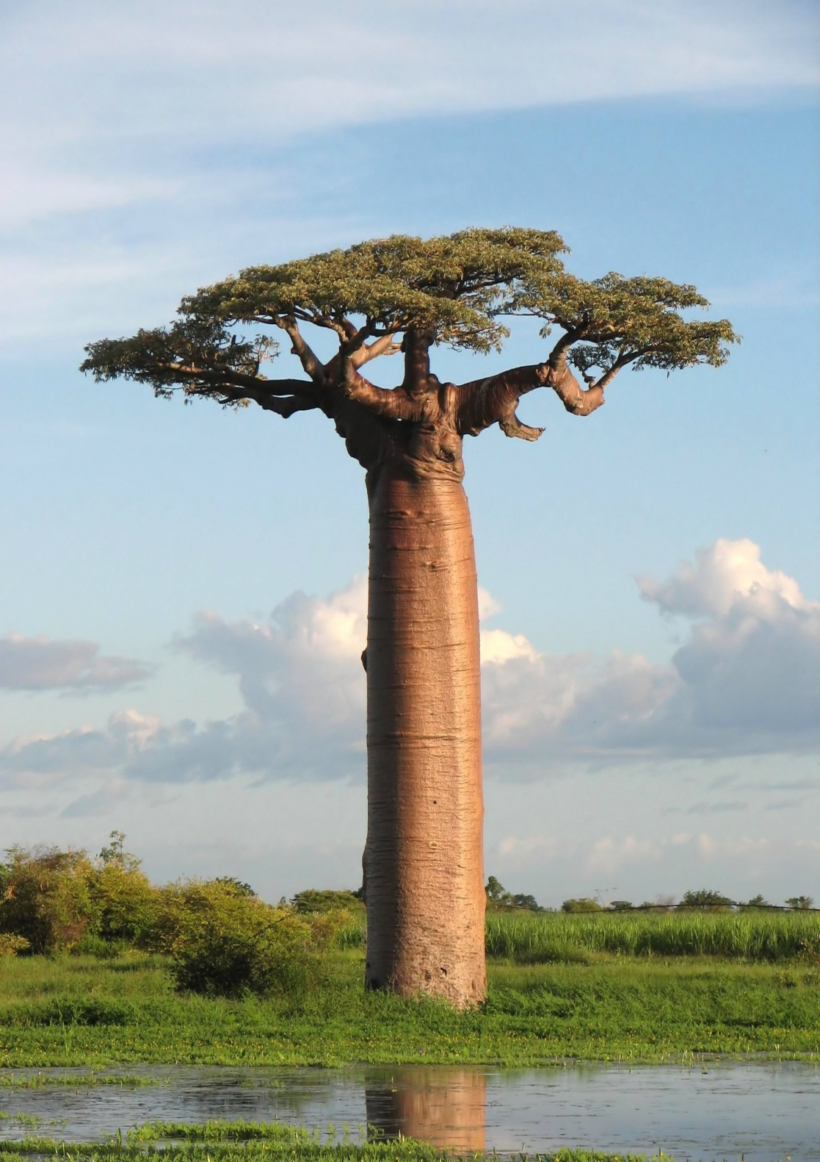
Bombacacées, Adansonia digitata;
Baobab, arbre bouteille ou arbre à l’envers, originaire de Madagascar

Slide 7
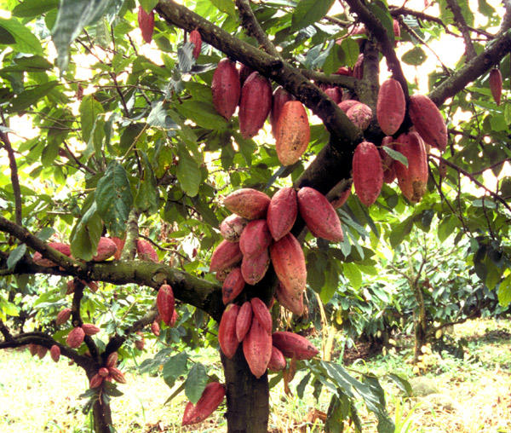
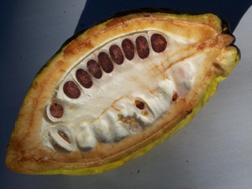
Sterculiacées; Theobroma cacao, cacaotier ou cacaoyer, arbre à fruit de type baie et graines nombreuses donnent, après fermentation et torréfaction, la poudre de caco qui entre dans la fabrication du chocolat

Slide 8
Malvaceae
Arbustes ou herbes riches en cellules à mucilages et à poils étoilés. F. simples à limbe découpées et nervation palmées. Fl. peuvent être solitaires, de grande taille et actinomorphes. Cal. gamosépale et doublé d’un calicule. Coro. dialypétale et tordue, visible sur la fl. épanouie. Androcée à n ½ étam., gamaostémone, méristémone (les étam. dérivent de la multiplication et la réduction de 5 méristèmes primitifs), monadèlphe = tube staminal, ce dernier est soudé aux P. Gynécée à 5 C soudés ou à n C libres ; ovaire supère.
Fr. capsule loculicide ou scyzocarpes (akènes ou méricarpes dérivant de carpelles soudés au départ et qui à maturité se séparent).

Slide 9
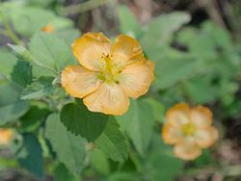
Abutilon fruticosum

Slide 10
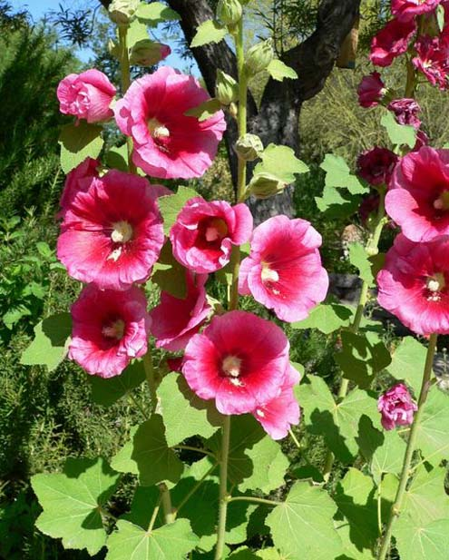
Alcea rosea

Slide 11
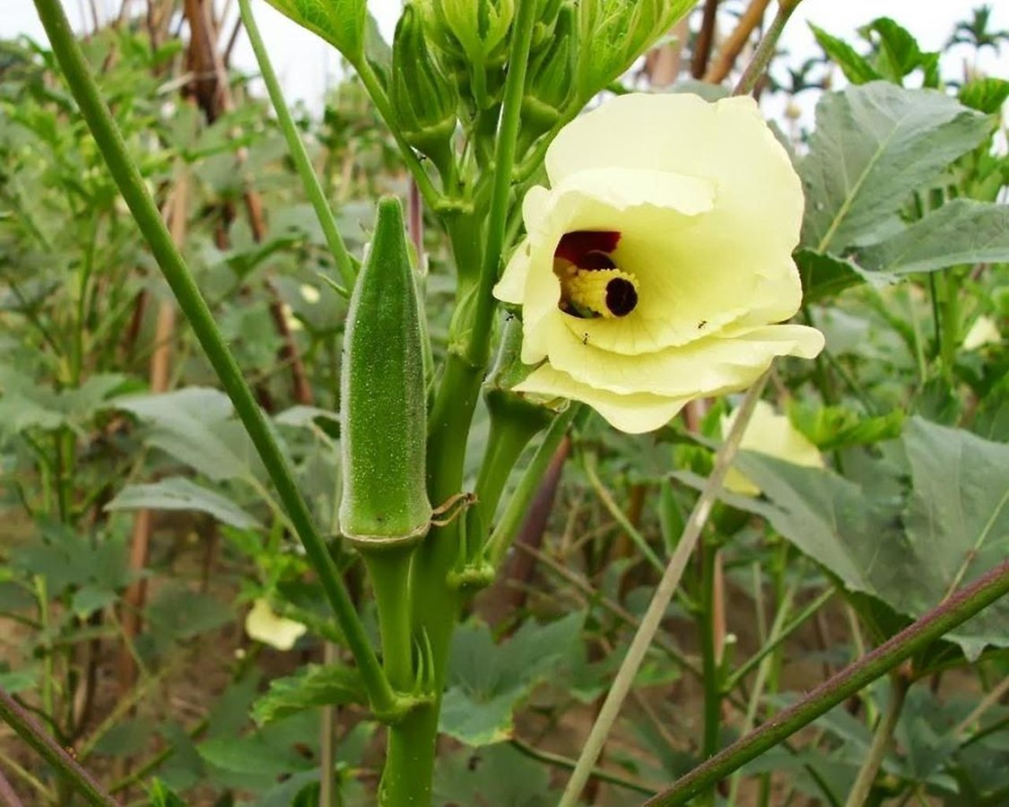
Hibiscus esculentus, cultuvée, le fr offre le gombo « lemloukhiya »

Slide 12
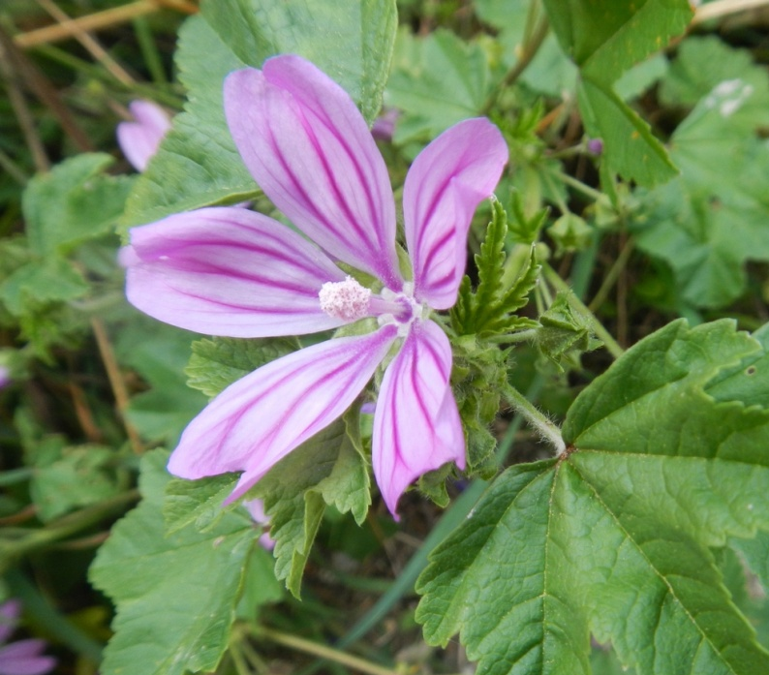
Lavatera cretica
Malva sylvestris
Les feuilles des deux espèces sont comestibles sous le nom
de « lbakoula »

Slide 13
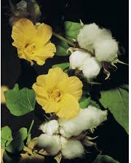
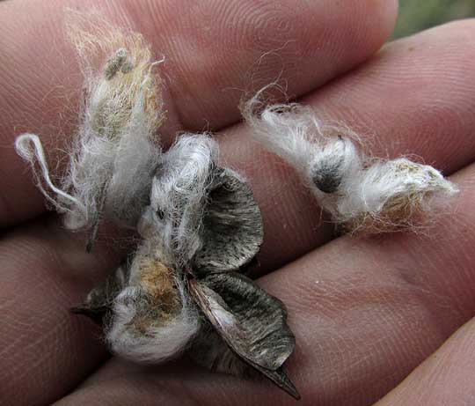
Gossypium hirsutum, cotonnier
*Fr capsule contenant des graines protégées
par des fibres de cellulose pure = coton
*graines donnent une huile à propriétés diététiques

Slide 14
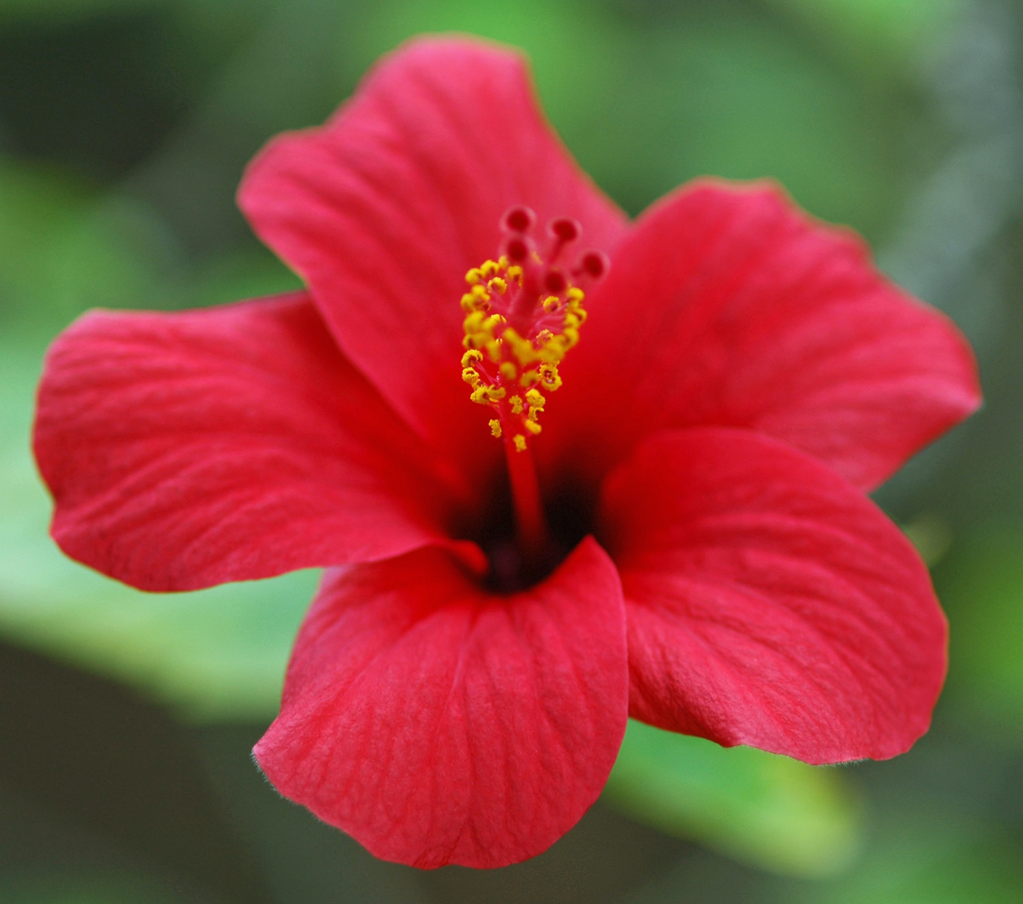
Hibiscus rosa-sinensis, plante ornementale

Slide 15
Rutaceae
*plantes ligneuses des régions chaudes
* fruit : follicule ou baie (du type hespéride)
* Plantes riches en cellules et poches sécrétrices schizolysigènes = des poches sécrétrices provenant de l'écartement puis de la lyse de cellules sécrétrices

Slide 16
Rutaceae
Ruta montana, la rue
« fijel » pl médicinale à odeur fétide

Slide 17
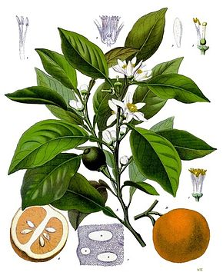
Le genre Citrus, donne toutes les agrumes: ex. citronnier, oranger, pamplemoussier, mandarinier, bigaradier, etc.
* petits arbres parfois épineux originaires d'Asie
*F. trifoliolées ou réduites au foliole terminal et à pétiole ailé
F. et peau de fr sont riches en ponctuations pellucides = poches sécrétrices aromatiques.
* Huile essentielle (HE) photosensibilisantes = HE riche en furocoumarines photosensibilisantes.
Citrus aurantium, Bigaradier « ranj »

Slide 18
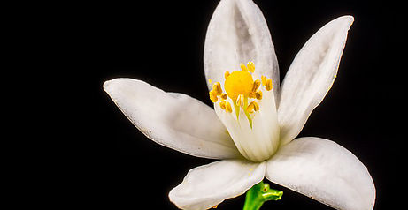
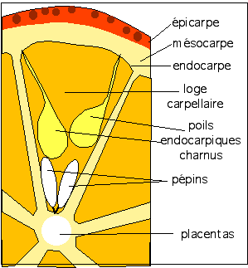
Citrus
* fleurs le plus souvent blanches
*fl. à 5 S réduits et soudés
*5 P libres et charnus
* 10-n E groupées en phalanges (filets aplaties, charnus colées les uns aux autres en groupes ou faisceaux de 3 à 5 E)
*présence d’un disque nectarifère
*6-12 carpelles, ovaire supère
*fruit : baie du type hespéride
c à d une baie où les C restent cloisonnés au niveau de l’endocarpe ce dernier est membraneux est tapissé intérieurement de poils remplis de liquide riche en sucres, vitamines…

Slide 19
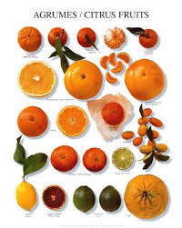
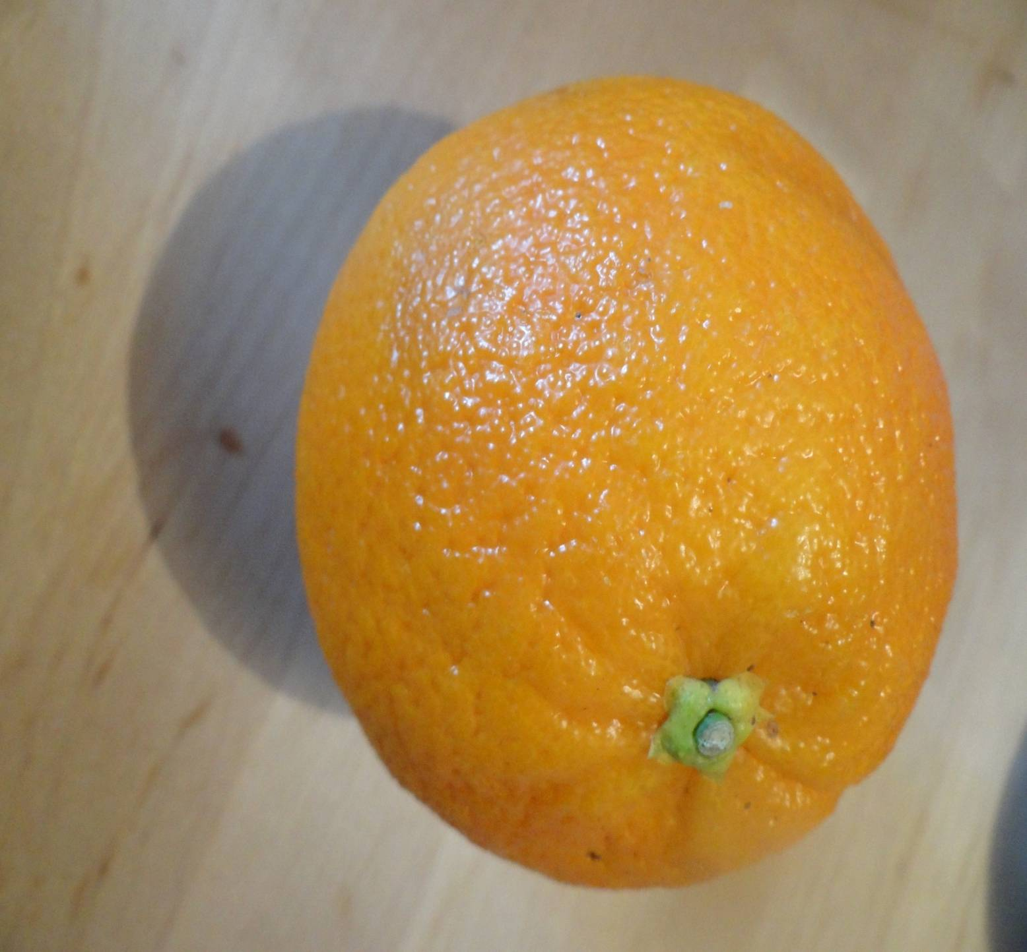
Citrus sinensis, Oranger
C. reticulata, Mandarinier
C. maxima, Pamplemoussier
C. aurantium, Bigaradier
C. lemon, citronier

Slide 20
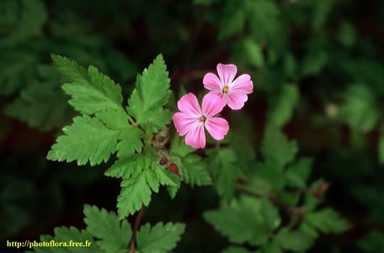
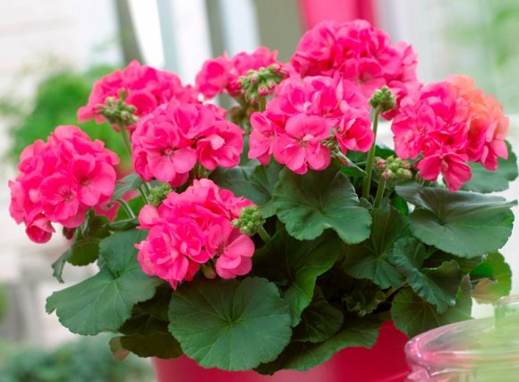
Geraniaceae
Au Maroc 3 g. Erodium (f. pennées et androcée à 5 E fertiles et 5 staminodes) ; Monsonia se distingue par son androcée à 15 E à filets soudés par 3 en 5 groupes ; Geranium (f. palmées et androcée à 10 E). Le g. Pelargonium est ornemental dont une esp. est cultivée pour extraire une essence à parfum.
Geranium robertianum
Pelargonium sp

Slide 21
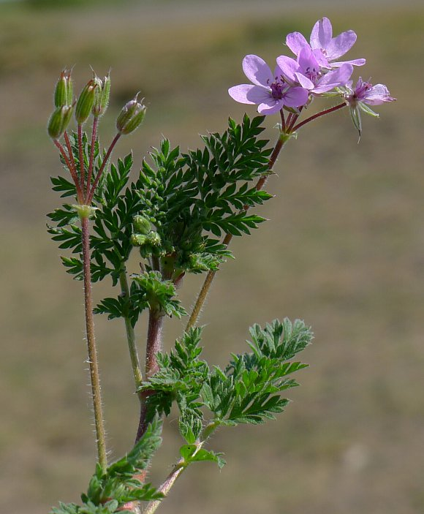
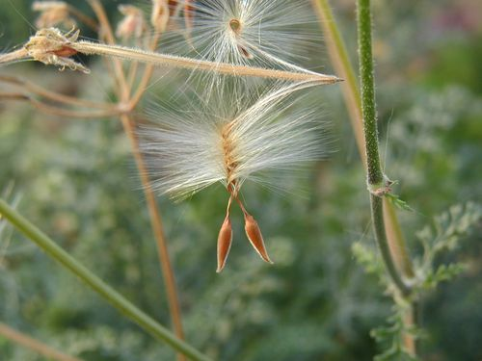
Erodium sp,

Slide 22
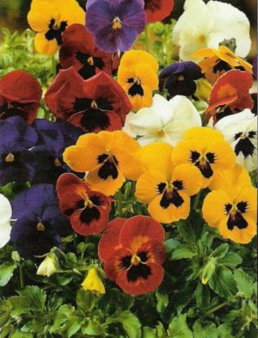
Violaceae
Viola sp, violette ou
pensée, plante ornementale

Slide 23
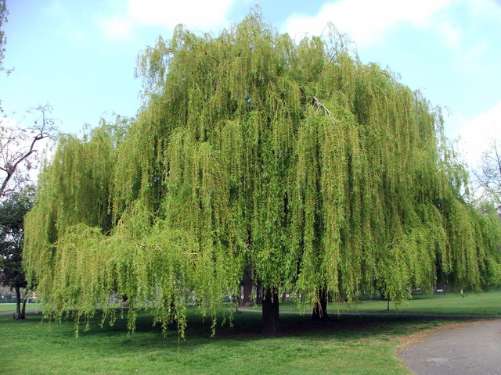
Salicaceae
Salix babylonica, saule pleureur, écorce donne l’acide salicylique

Slide 24
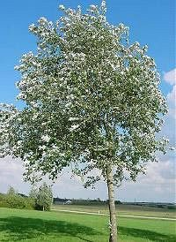
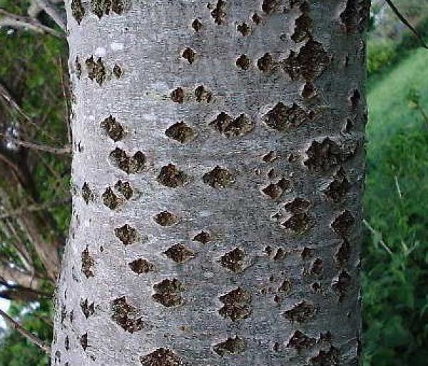
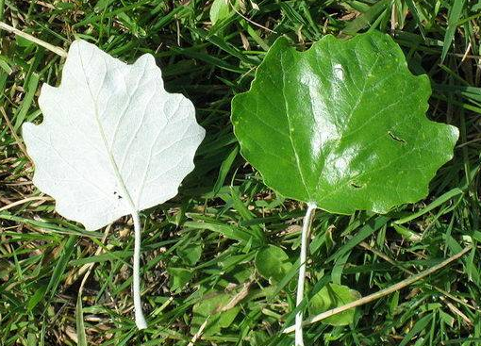
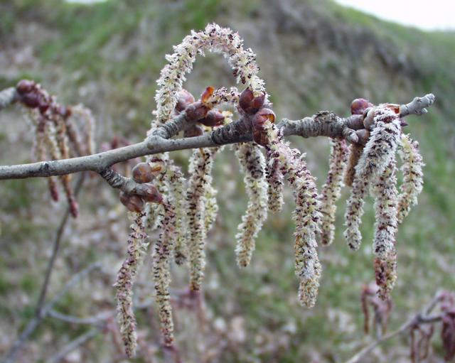
Populus alba, peuplier blanc, « sefssaf »
Fleurs en chatons

Slide 25
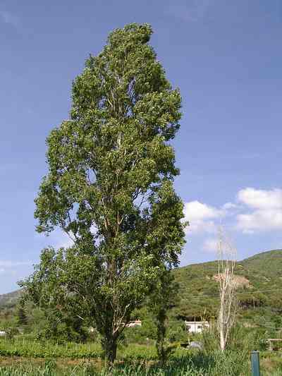
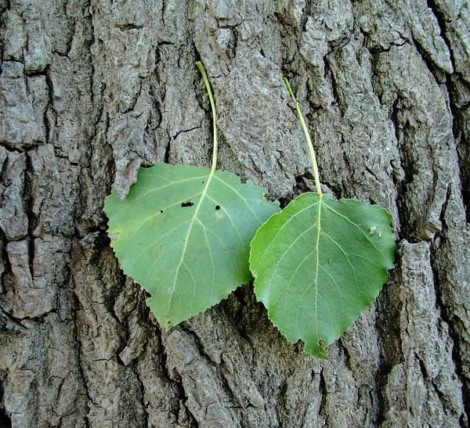
Populus nigra, peuplier noir, « sefssaf »
Tronc « noir », feuilles vertes
sur les deux faces

Slide 26
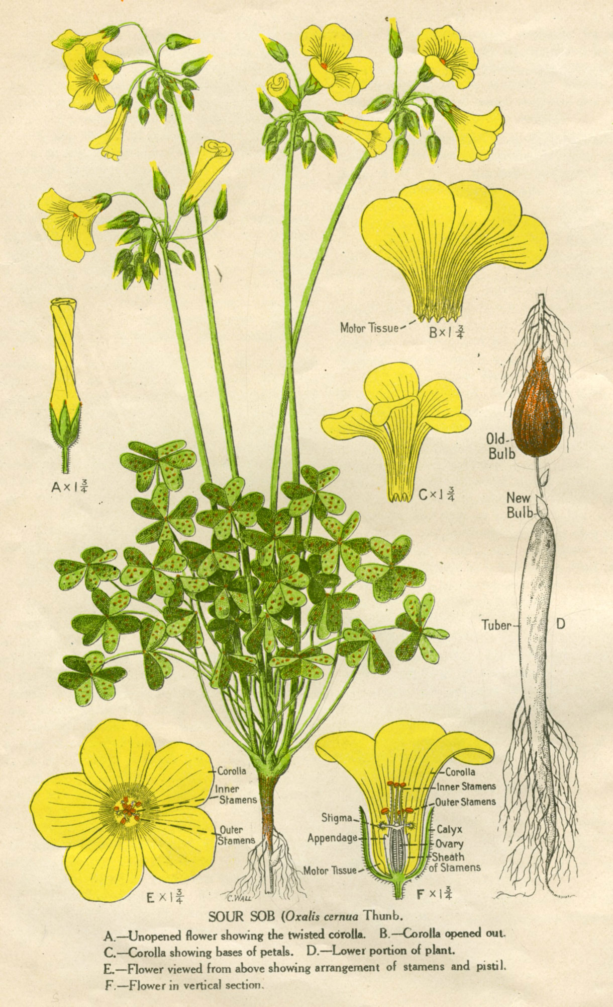
Oxalidaceae
Oxalis pes-caprae,
Oseille, « lhamida »

Slide 27
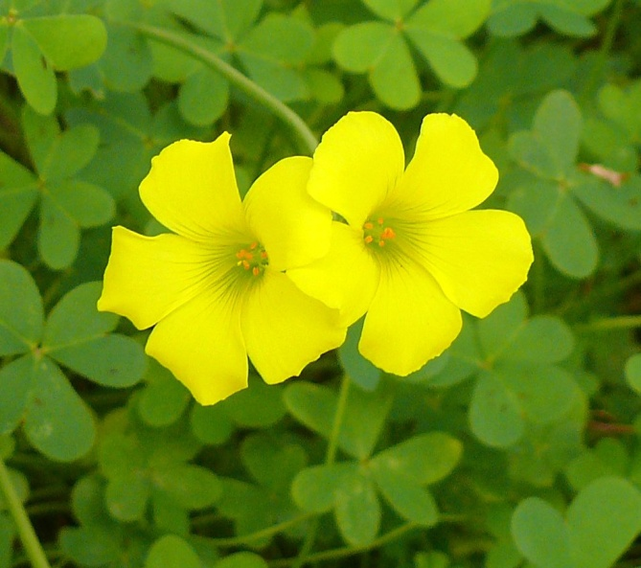
Oxalis pes-caprae
var. pleniflora
Oxalis pes-caprae
Oxalis purpurea
Oxalis corniculata

Slide 28
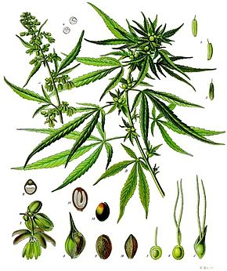
Cannabaceae
* grande herbe (2-3m) annuelle, à port
très variable
* dioïque
* feuilles palmatiséquées
(5-7 segments), alternes
* fleurs apétales
* fleurs mâles en panicules
* fleurs femelles en cymes compactes
mêlées à des bractées, nombreuses glandes à résine
* fruits : akènes (chènevis)
Cannabis sativa, Chanvre cultivé

Slide 29
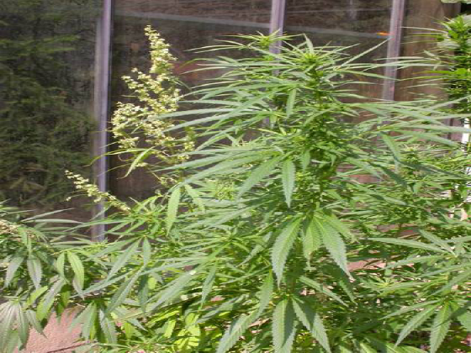
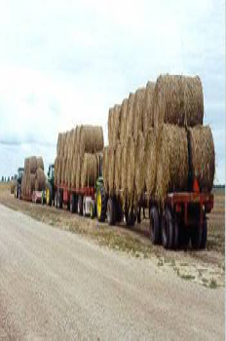
On distingue souvent 2 variétés:
►chanvre à fibres : régions tempérées
* très cultivé autrefois (cannebière…),
actuellement culture très réglementée,
utilisé pour fabrication de papiers spéciaux, de vêtements, de panneaux isolants.

Slide 30
►chanvre à résine = C. sativa var. indica: régions chaudes et sèches
* sommités femelles fleuries séchées : marijuana
* résine : haschich (parfois résine + sommités fleuries)
* principe actif THC : tétrahydrocannabinol
à propriétés psychotropes et effets secondaires nombreux (troubles psychotiques, perturbation du processus de mémorisation…)

Slide 31
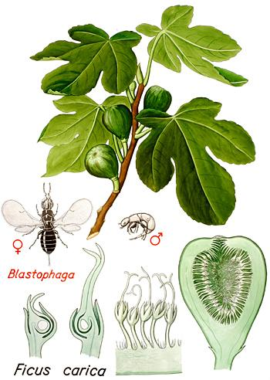
Moraceae
Ficus carica, figuier;
*arbuste à latex, feuilles palmatilobées, fleurs unisexuées groupées en une inflorescence globuleuse avec ostiole = réceptacle de l’inflorescence, au stade fruit on a une infrutescence prend le nom de sycone
* Fécondation dépend d’un insecte du genre Blastophaga

Slide 32
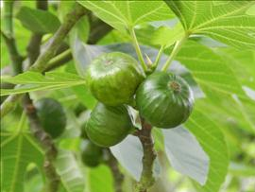
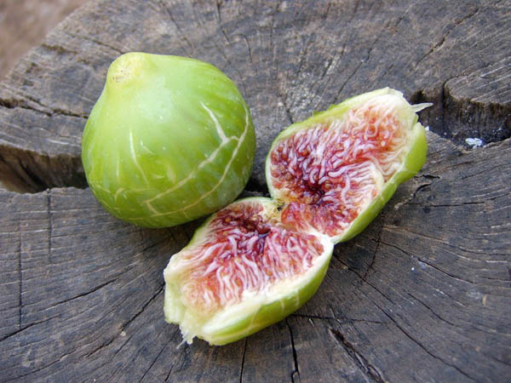
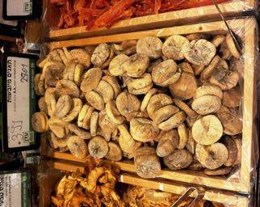
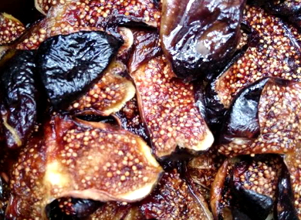
Trois générations de fruits produits par la même espèce: Ficus carica
Première génération: Caprifiguier, figue jamais charnue ni sucrée
Deuxième génération: figue charnue et sucrée mais ne se prête pas à la dessiccation
Troisième génération: figue charnue, sucrée et se prête à la dessiccation=« chriha »

Slide 33
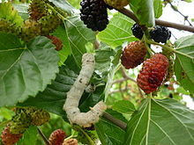
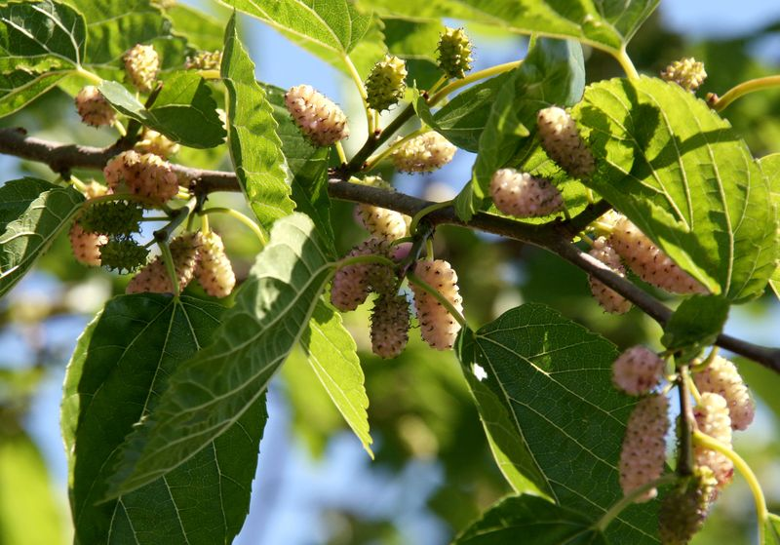
Morus alba et Morus nigra, le mûrier, le fruit est la mûre (formée de nombreuses fausses drupéoles = chaque fl femelle produit un akène protégé par un calice persistant et charnu
Morus nigra
Morus alba
Les feuilles nourrissent les verres à soie

Slide 34
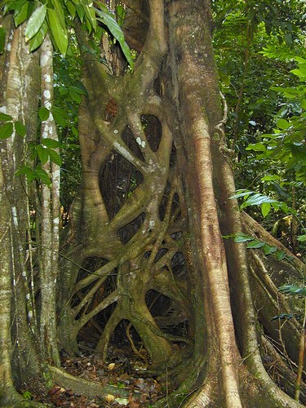
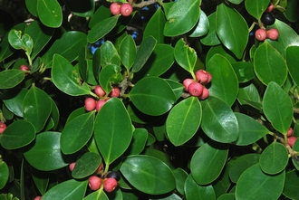
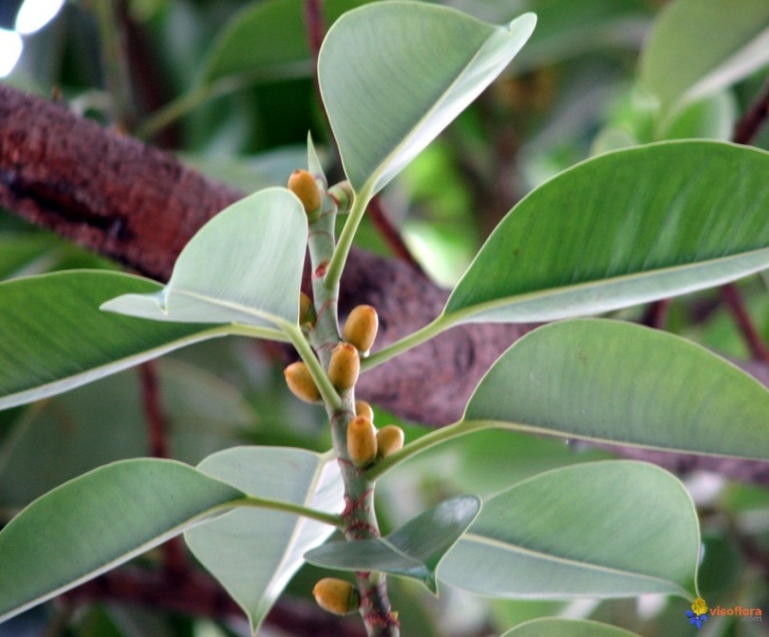
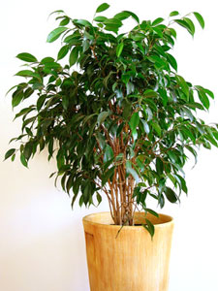
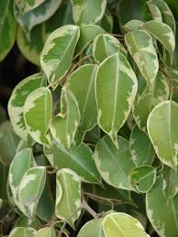
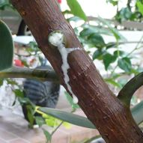
De nombreuses espèces de Ficus sont ornementales
Ficus microcarpa
Ficus elastica, son latex donne un caoutchouc naturel
Ficus benjamina

Slide 35
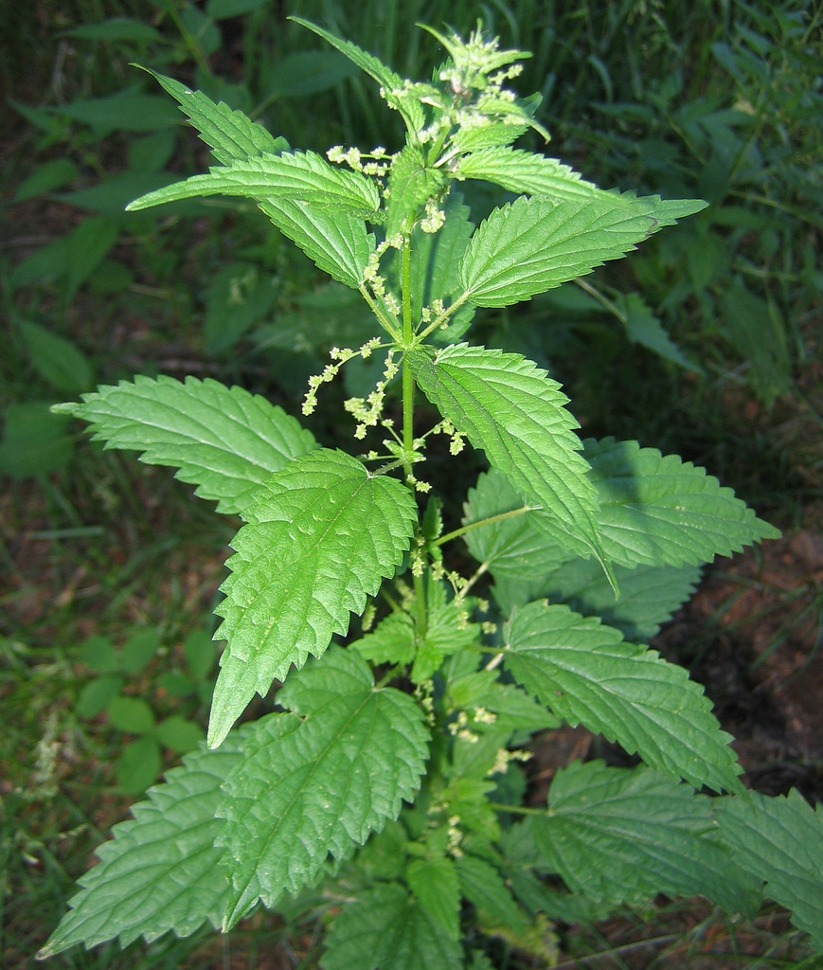
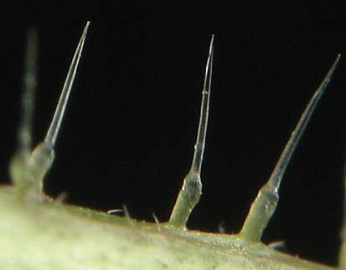
Urticaceae
Urtica dioica, ortie, « lhariga »
à poils urticants, la plante en infusion est un antioxydant puissant

Slide 36
Fagaceae
Quercus suber, écorce produit le liège; fruit le gland est un akène ou nucule porté par une cupule

Slide 37
Quercus ilex, chêne vert
Castanea sativa, châtaignier

Slide 38
Juglandaceae
Juglans regia, noyer; arbre à fl mâles en chatons, fr est une drupe à graine réticulée cerebroide oléagineuse ; écorce des racines riche en tanins qui colorent la peau

Slide 39
Myrtaceae
Myrtus communis, myrte, « rihane », arbuste naturel , fr est une baie

Slide 40
Eucalyptys globulus, extraction d’eucaliptol
Eucalyptus sp
Pl originaire d’Australie, introduite pour fabriquer la pâte à papier, bois, …

Slide 41
Cistaceae
Cistus sp: arbustes à fl présentant des pétales froissés
Cistus monspeliensis, ciste de Montpellier

Slide 42
Cistus salvifolius, ciste à feuilles de sauge
Cistus ladaniferus, ciste ladanifer utiliser pour fixer les parfuns

Slide 43
Tuberaria guttata, herbe annuelle : dont les fl. présentent des P jaunes guttés de noir ; les racines de cette espèce forment une association symbiotique avec un champignon. Ce dernier est consommé sous le nom de Truffe blanche, «terfass ».
La truffe noire, Tuber melanosporum à un prix qui varie entre 500 à 1000 euros le Kg
La truffe blanche d'Alba, Tuber magnatum, à un prix qui varie entre 3000 à 7000 euros le Kg

